Slide 1
Tube&Food
Быстрое и здоровое питание
Севастопольский филиал РЭУ им. Г.В. Плеханова Рыжов Клим

Slide 2
Проблема
Одним из ключевых составляющих ЗОЖ является своевременное и правильное питание.
Ритм современной жизни: вызывает сложности по причине недоступности и недостатка времени.

Slide 3
Решение
Универсальное питание в тюбиках и пакетах (сублимированная еда) — решение проблемы
Согласно данным Всемирной
Организации
Здравоохранения, здоровое питание способно снизить частоту заболеваний на 80 %
20%
Согласовано с институтами разработки космической, сублимированной еды
Tube&Food

Slide 4
Рынок
Жители города Севастополь
50 тыс.
Потребители нашей продукции:
Путешественники
Работники
Спортсмены
Туристы
Студенты
Геологи
Исследователи
35 тыс.
Туристы БСТ
50 тыс.
Спортсмены
Tube&Food

Slide 5
Разработчики рецептур питания
Производители питания

Slide 6
Конкуренты
В Севастополе конкурентов – нет
Мы стремимся установить партнерские отношения и расширить ассортимент на рынке
FREEMAN
Tube&Food

Slide 7
Бизнес -модель
ПРОИЗВОДСТВО, МАРКЕТИНГ,
УЛУЧШЕНИЕ КАЧЕСТВА
Tube&Food

Slide 8
Модель реализации
Tube&Food
Разработчики рецептур
Город
МЫ
Сайт
Туристы
Готовая продукция
Особое
Производство

Slide 9
Ожидаемые результаты
С/C (закупочная цена) – 120 руб/ед.
Цена реализации – 180 руб/ед. (с учетом амортизационных отчислений, рекламы, доставки в пункты выдачи и т.п)
Чистая прибыль с 1 ед. товара – 30 руб
Расчет от реализации товара на
Большой Севастопольской Тропе
Ежегодный туристический поток на БСТ – 350.000 человек
Из них 10% будет покупать две единицы товара, то прибыль будет составлять – 1.050.000 руб.
Дополнительная прибыль будет получена от реализации продукции в городе
Tube&Food

Slide 10
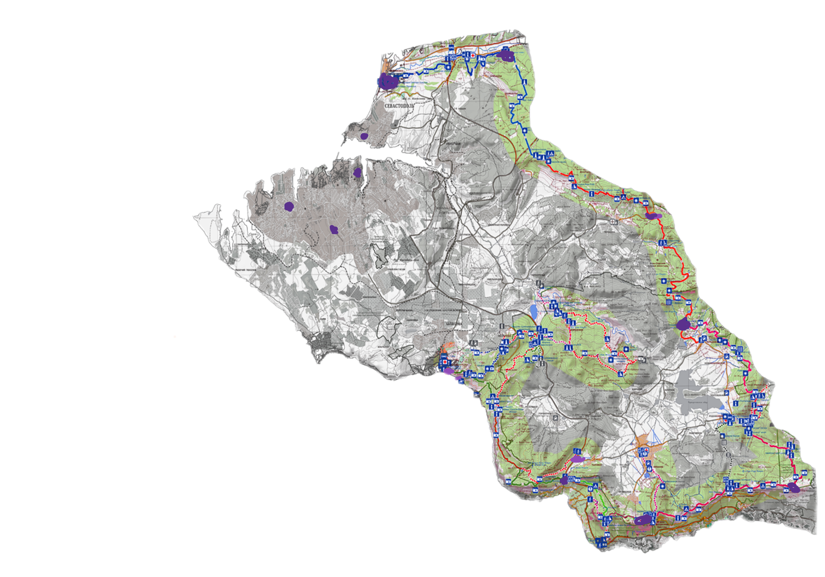
Пункты выдачи
Tube&Food
- Пункт выдачи заказа
на БСТ
- Пункт выдачи заказа
в городе
- Места закупки продуктов
Характеристика Большой Севастопольской тропы
Протяженность основного маршрута – 120 км
Рекомендованное время прохождение маршрута – 8-10 суток
Дополнительные маршруты – 100 км
Стоянки(ночевки) на маршруте – 12
Ежегодный поток туристов – 350.000чел.

Slide 11
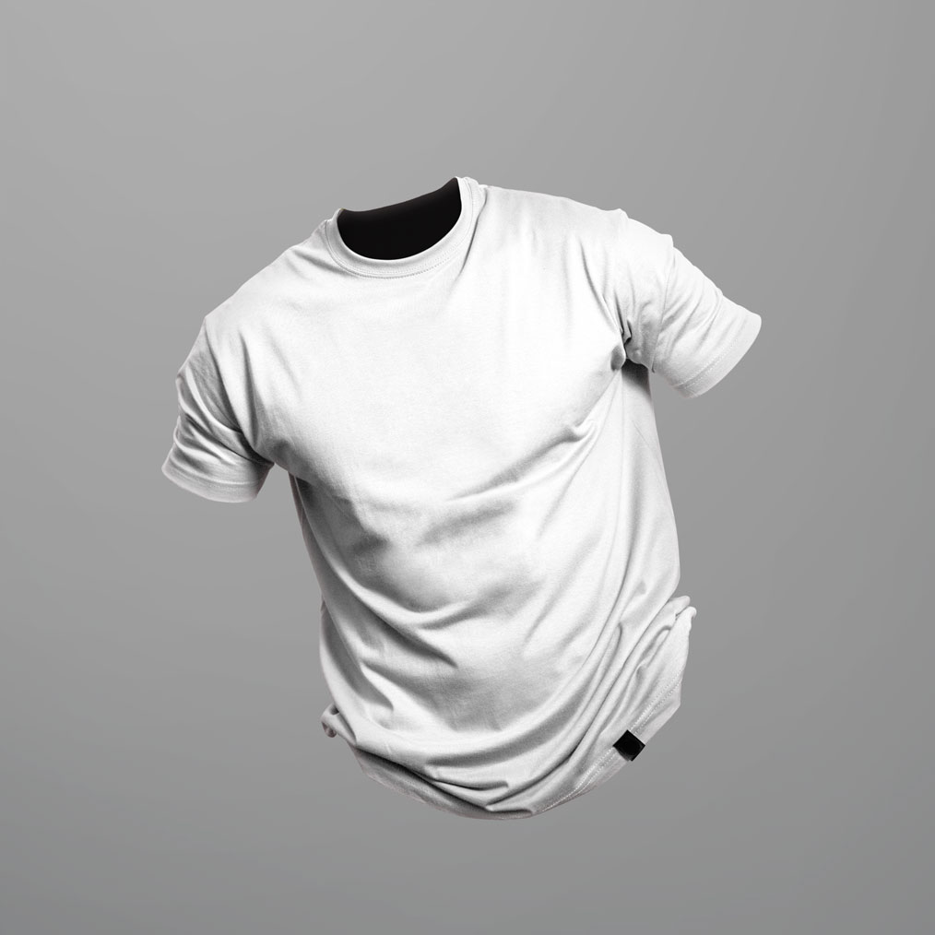
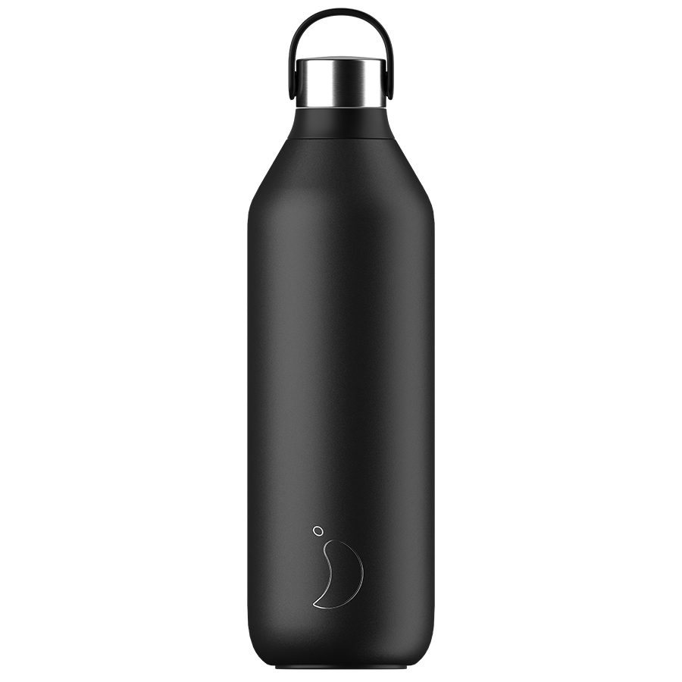
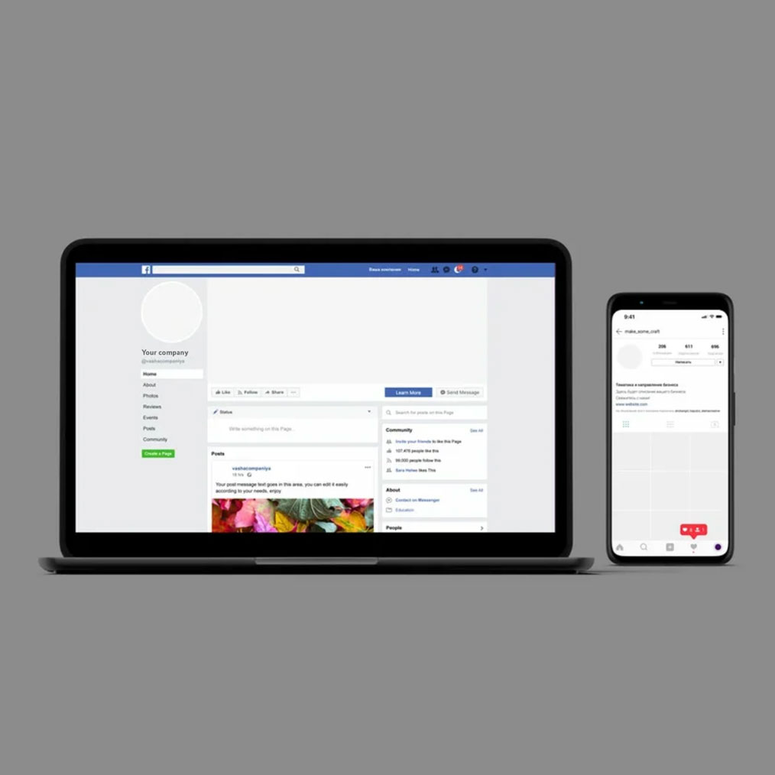
Бренд
Tube&Food

Slide 12
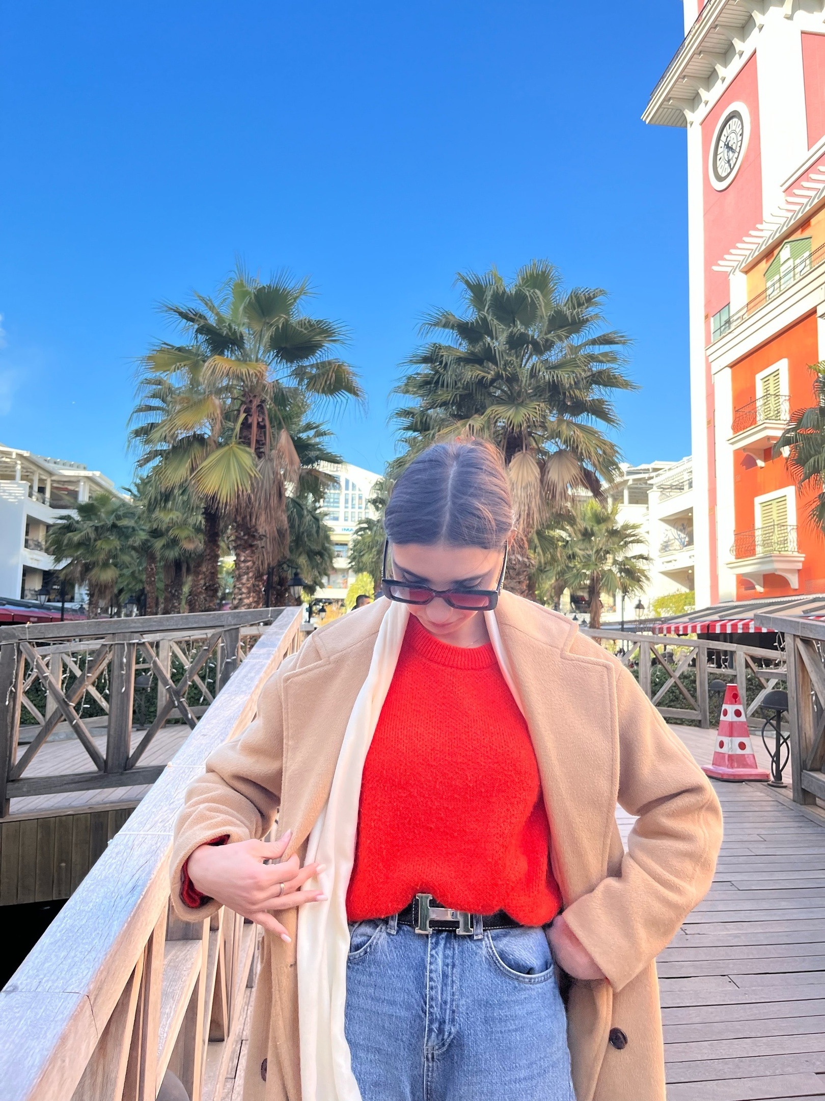
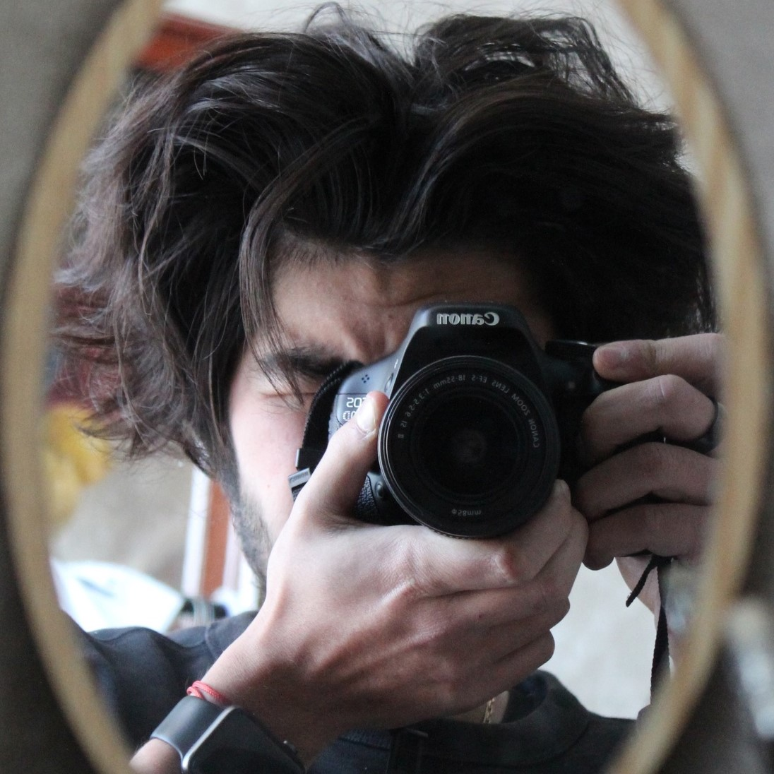
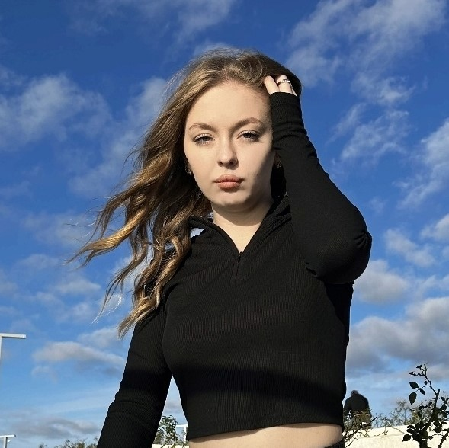
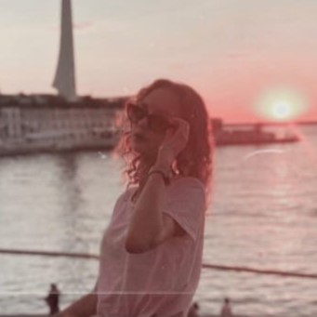
Команда проекта
Рыжов Клим
Руководитель проекта
Дружинская Екатерина
Координатор
Кудрявцева Анна
Координатор
Казакова Диана
Координатор
Tube&Food

Slide 13
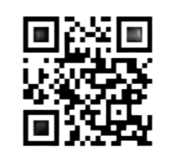
Призыв к действию
Питайся здорово, живи ярко!
Присоединяйся к нашему стартапу здорового питания уже сегодня и приобрести прилив энергии и сохранить здоровье

